Slide 1
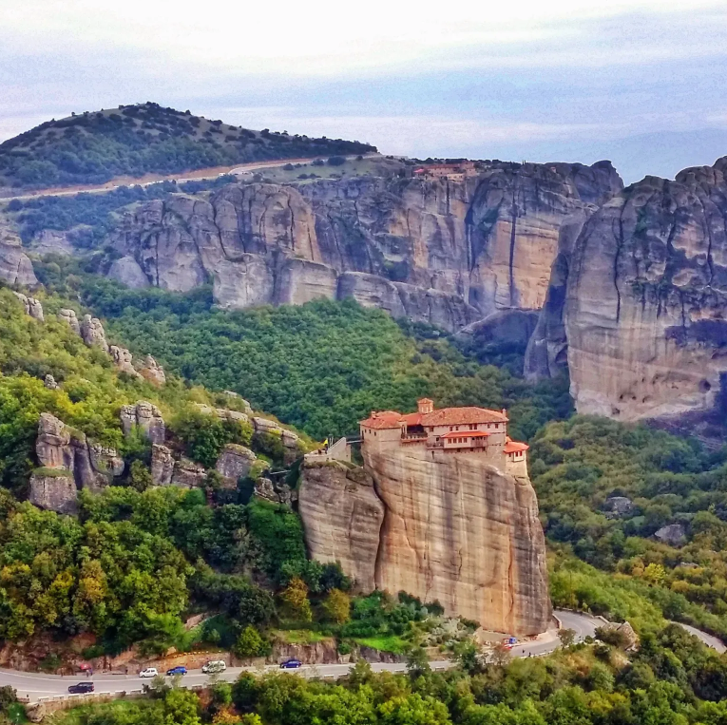
TIBCO社 Spotfire® Individual Private Assistant 기초 이광원 2025년 6월
Notes:
https://hessen.museum-digital.de/singleimage?imagenr=98577
https://heritage.unesco.or.kr/%EB%A9%94%ED%85%8C%EC%98%A4%EB%9D%BC/
6천만년전 메테오라는 사암(sandstone)과 역암(conglomerate)이 강물에 의해 침식되어 생겨난 거대한 잔괴(residual masses)이다. 지진 활동으로 단층선과 균열(fissure)의 수가 늘어나 형체가 일정하지 않은 덩어리로 절단되면서 개별적으로 가파른 암벽이 생겼다.

Slide 2
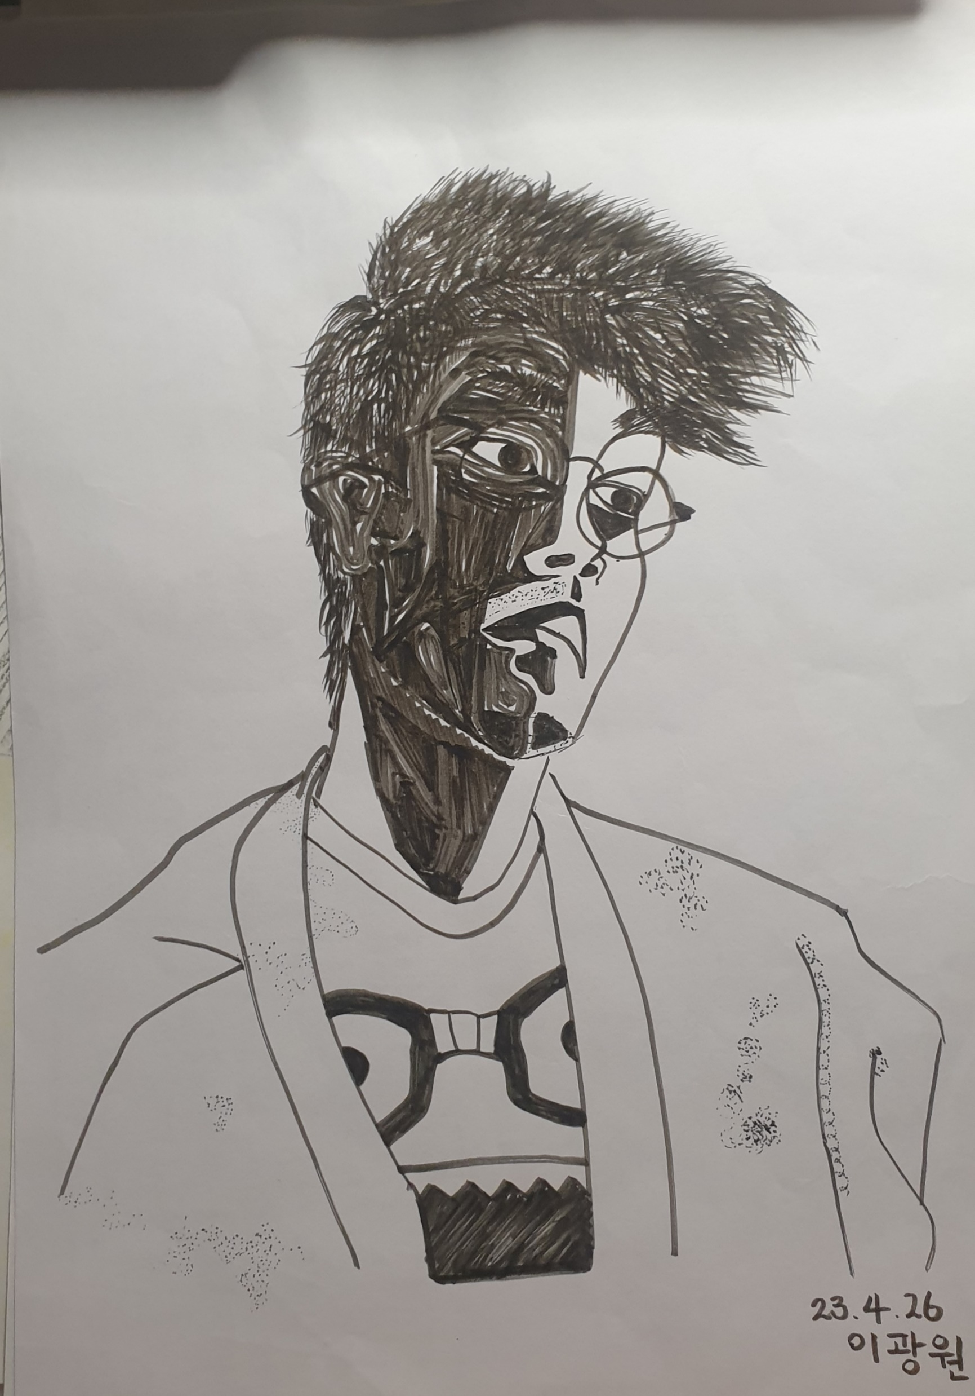
이광원 소개
중학교
한글 프로그램
비주얼 베이직
재료공학 학사
비주얼 베이직
재료공학 석사
엑셀
마이크로소프트 엑셀 “습식 식각 기술을 활용한 사파이어 기판 표면의 손상 분석에 대한 연구 by Dr. Rajiv K. Singh”
SK hynix 공정엔지니어
엑셀, TIBCO Spotfire® 7.0
SK Hynix 소재엔지니어
TIBCO Spotfire® 10.0,
TIBCO Spotfire® 14.0,
HTML, Python, SQL, Data Lake, GoodDocs, …, JMP

Slide 3
목차
 | 6/9(월) - 기본편 |  | 6/10(화) - 응용편
08:30~10:00 | 첫 시각화 만들기 | 설치/소개 | Javascript Viz. | html 파일 연결
10:15~11:45 | 자동 메일 세팅 | 단순 메일링 | 웨이퍼 맵 시각화 | 격자 표시 Trellis, 트렐리스
11:45~13:15 | 점심시간 : 내가 좋다고 생각하는 IPA Dashboard와 이유
13:15~14:45 | 데이터 캔버스 | 계산된 컬럼 추가 | 웨이퍼 맵 시각화 | 라인유사성
15:00~16:30 | 데이터 분석 |  | 소재 CoA Trend | 최근 일주일
16:45~17:30 | Homework : 자동메일세팅 |  | 자동 메일 세팅 | 업데이트 세팅
Iflow 수정하기
http://iflow.skhynix.com/AAAAAA, Cube 채널로
https://docs.tibco.com/pub/sfire-cloud/14.4.0/doc/html/ko-KR/TIB_sfire_client/client-homepage.html

Slide 4
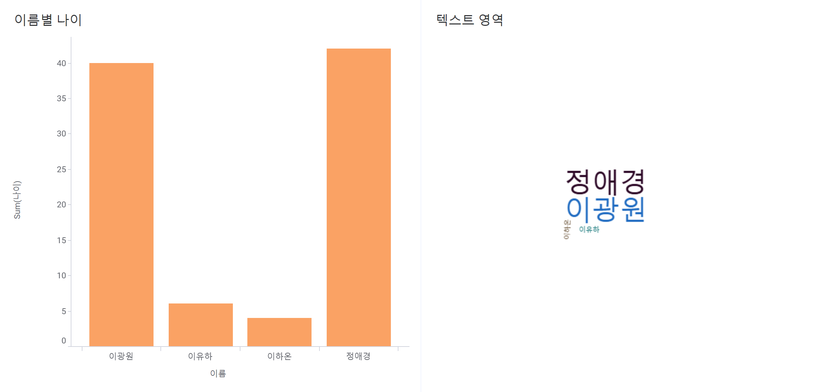
목차
메모장 열기
이름1, 이름2, 이름3, 이름4
40, 30, 10, 8
빨강, 파랑, 노랑, 보라
저장
파일형식 : 모든파일
파일이름 : test.csv
https://ko.wikipedia.org/wiki/침철석

Slide 5
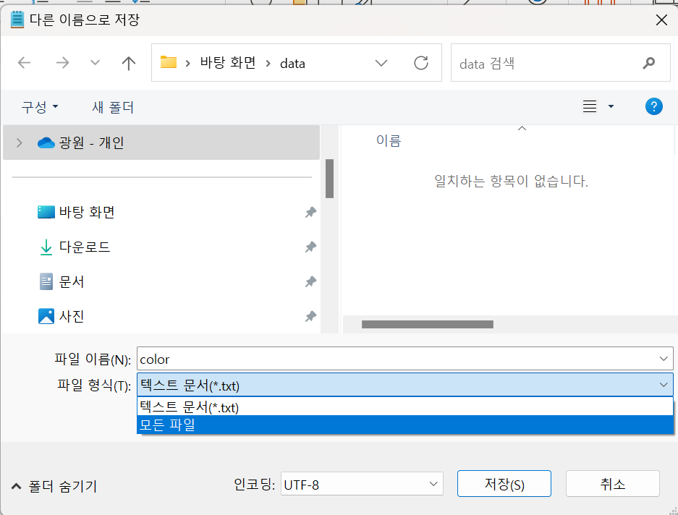

Slide 6
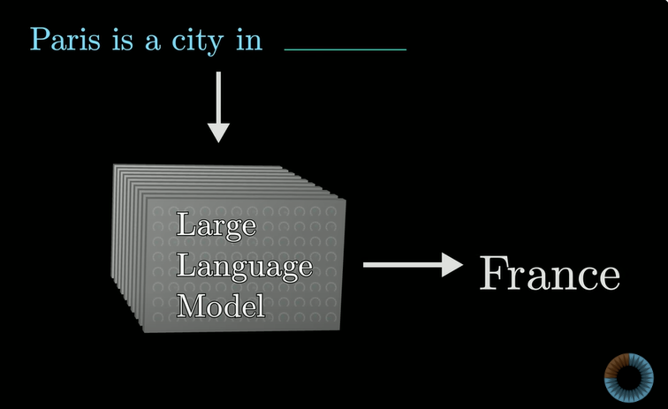
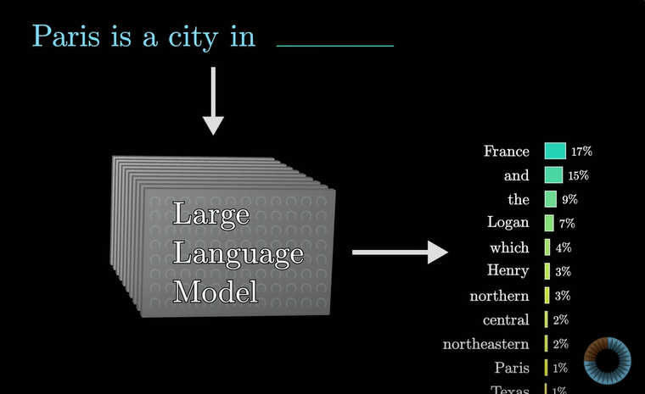
생성형 AI (From ChatGPT, Generative Pretrained Transformer 의도 파악 알고리즘) : 다음 단어 출현 확률 맞추기
다음 문장에서 “마음＂은 같은 문자이나 다른 단어와의 관계 또는 문장이나 문단이 위치한 맥락에 따라 약간 다른 뉘앙스가 있음. 그러면 기계가 이 둘을 어떻게 구분하는가?
마음과 몸은 서로 기대어 존재한다. (중립적인 느낌)
머리로 하지 말고 마음으로 문제를 해결한다. (따뜻한 인간성의 느낌)
영상캡쳐 : https://www.youtube.com/watch?v=LPZh9BOjkQs&t=108s&ab_channel=3Blue1Brown

Slide 7
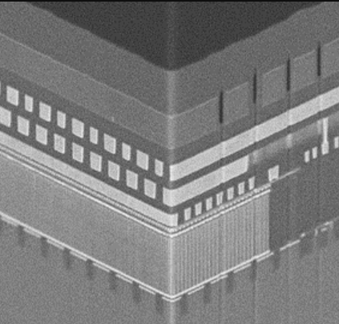
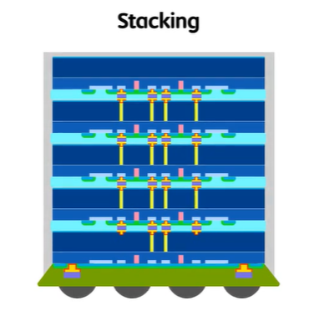
추론 과정에 반도체는 많은 연산과 정보 입출력 동작 수행.
정보를 전달하는 자동차와 고속도로 비유 :자동차의 속도를 2배 빠르게 하는 것 (DDR) VS. 고속도로의 차선을 2배 늘리는 것 (HBM) Double Data Rate, DDR / Highbandwidth Memory, HBM
회로를 구상하고 | 공정으로 구현하고 | 최대한 많이 쌓는다
열은 더 잘 빠져나가게
민감하고 정확하게
작고 빠르게
Notes:
돌(SiO₂)에 회로를 프레임을 잘 맞춰 그리고 (Lithography) 이온을 심고 (Implanta) 돌을 파고 (Etch) 다시 메꾸고 (Thinfilm, Diffusion) 거칠고 튀어나온 부분을 갈고 닦아 (Planarization and Cleaning)

Slide 8
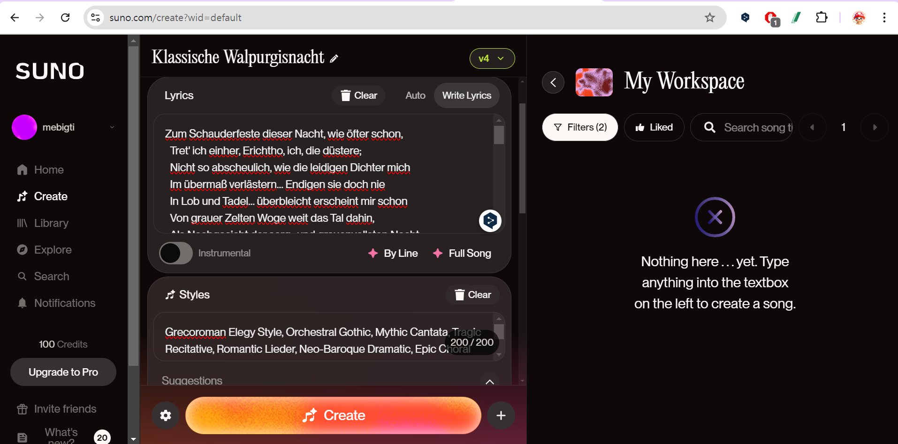
AI 활용 - 7005행부터 7039행까지 트리메터 고대 그리스 운율 고대 그리스 마녀 에리히토

Slide 9
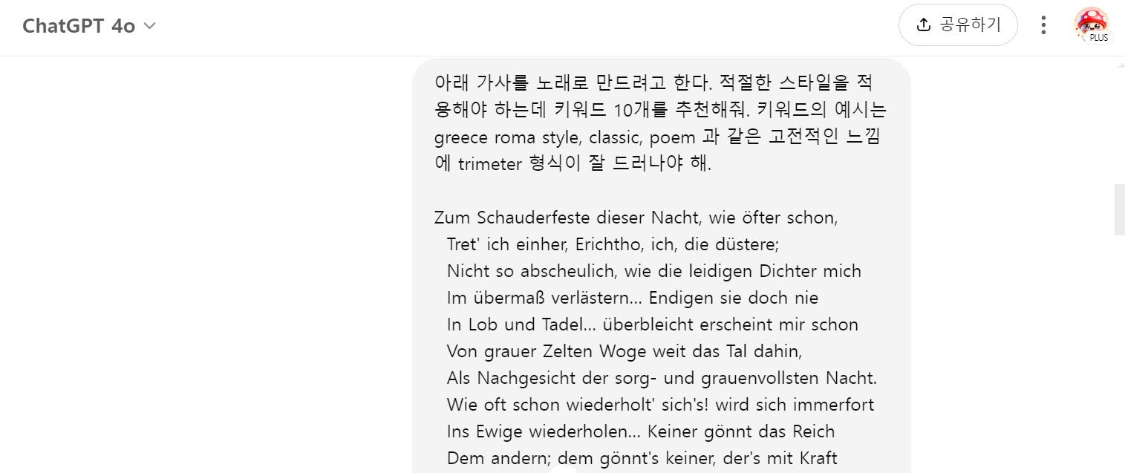
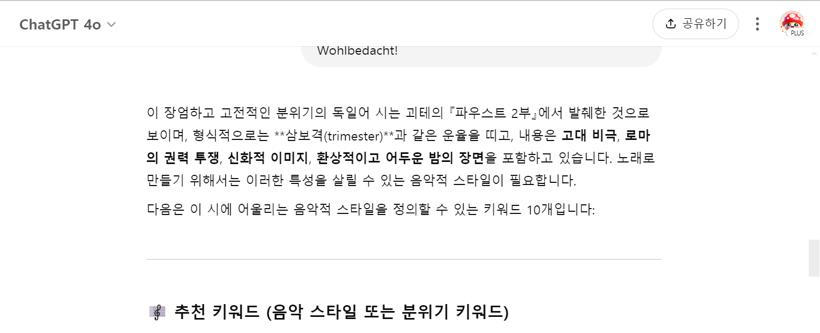
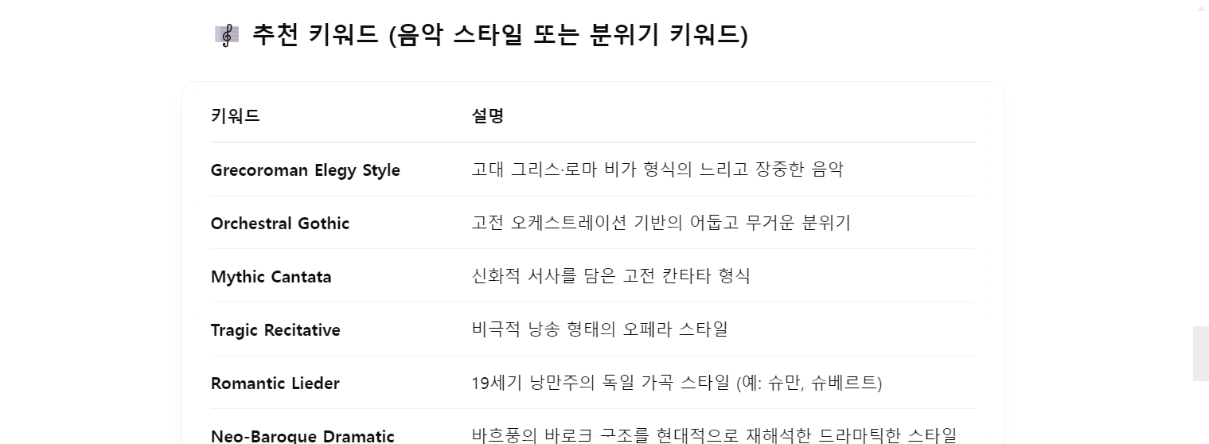
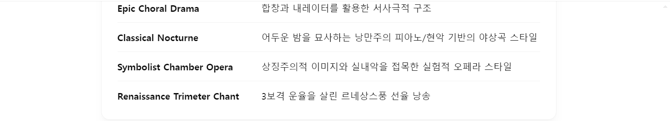
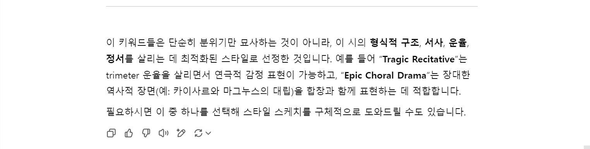
AI 활용 – 노래 스타일에 대한 키워드도 Gen AI로 생성

Slide 10
AI 활용 결과물
 | 남자 성우 | 여자 성우
독일어 | 링크_1
한국어 | 링크_2 | 링크_3
독일어 : https://www.Gutenberg.org/cache/epub/2230/pg2230-images.html
한국어 : 파우스트 – 전영애 선생님

Slide 11
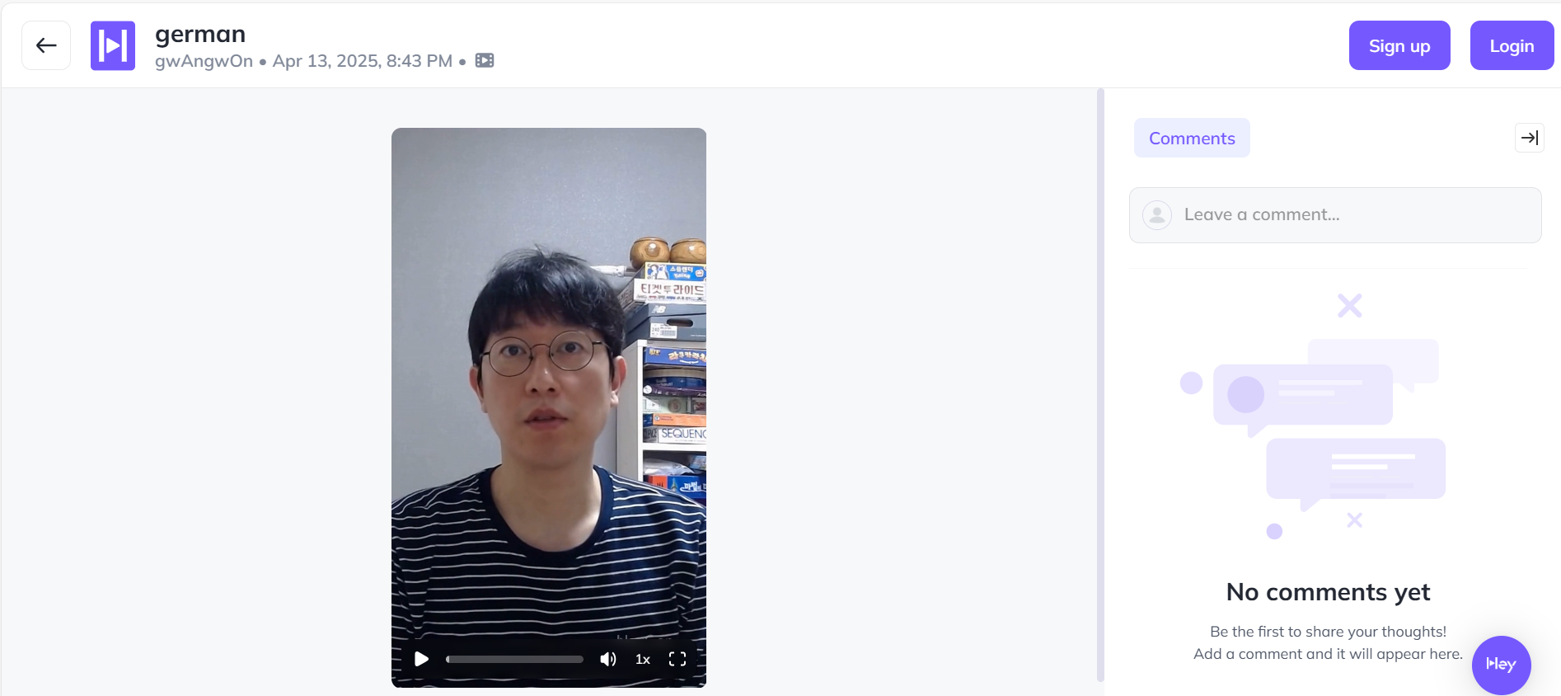
AI 활용 : 스크립트를 넣으면 입모양과 목소리톤을 생성하는 AI, https://app.heygen.com/videos/df7a4a17d58b4abab45b8355010137e3
(카메라 인증을 통해 자기 얼굴 아바타만 생성 가능)

Slide 12
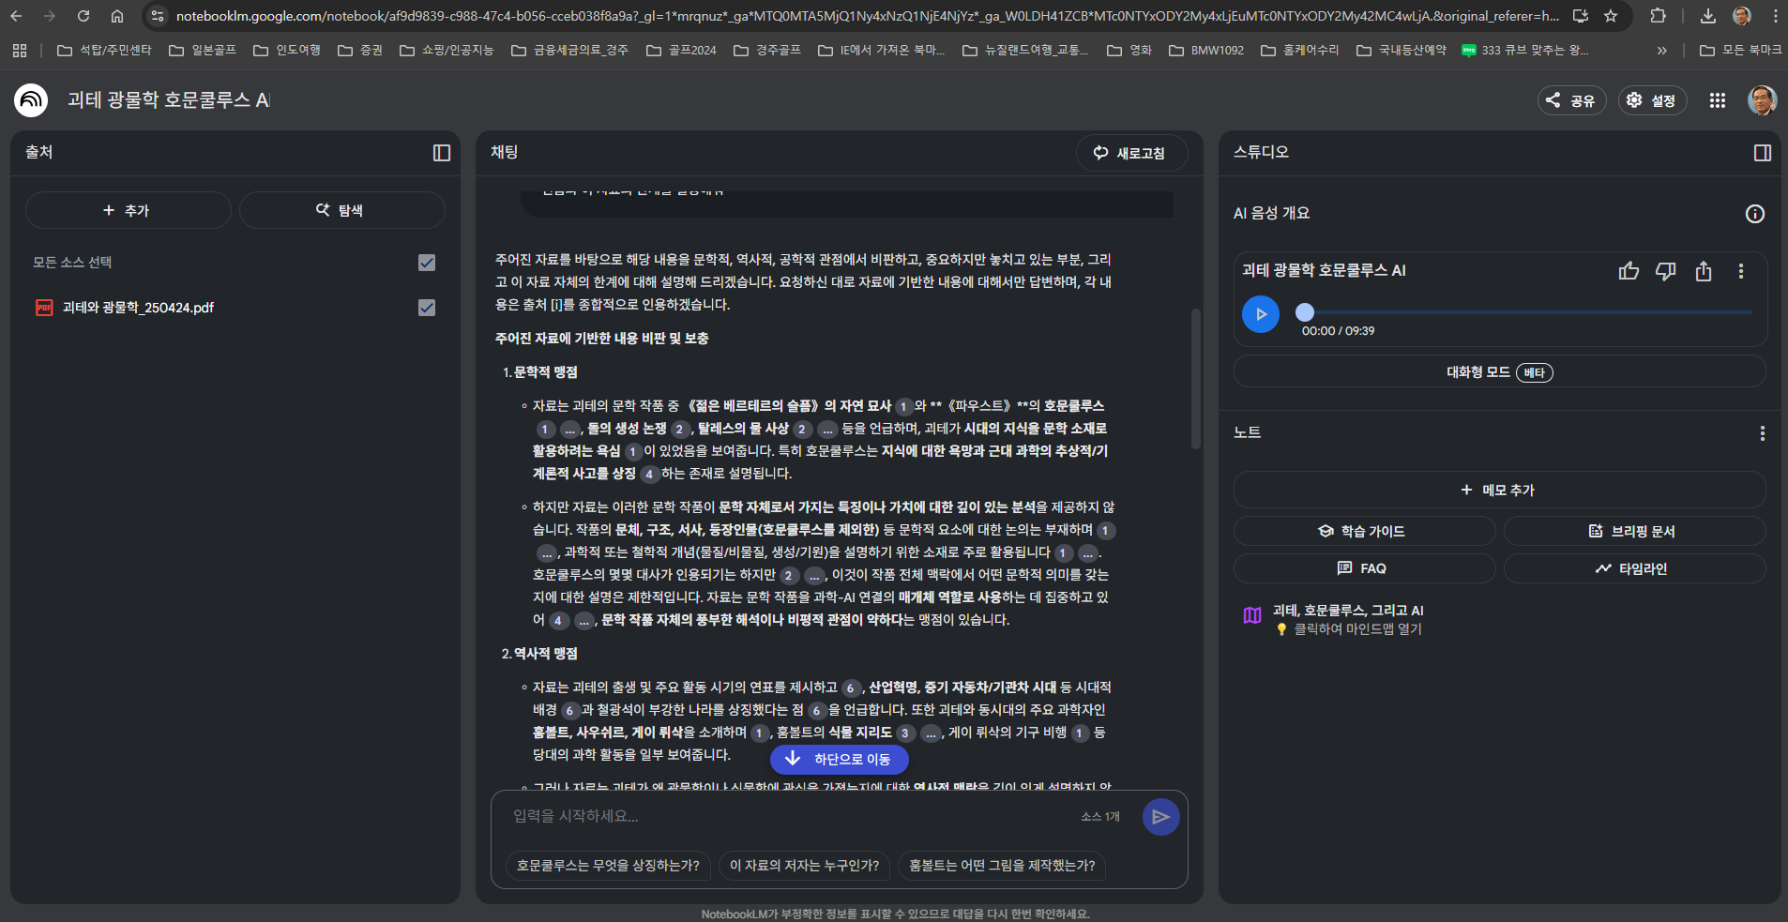
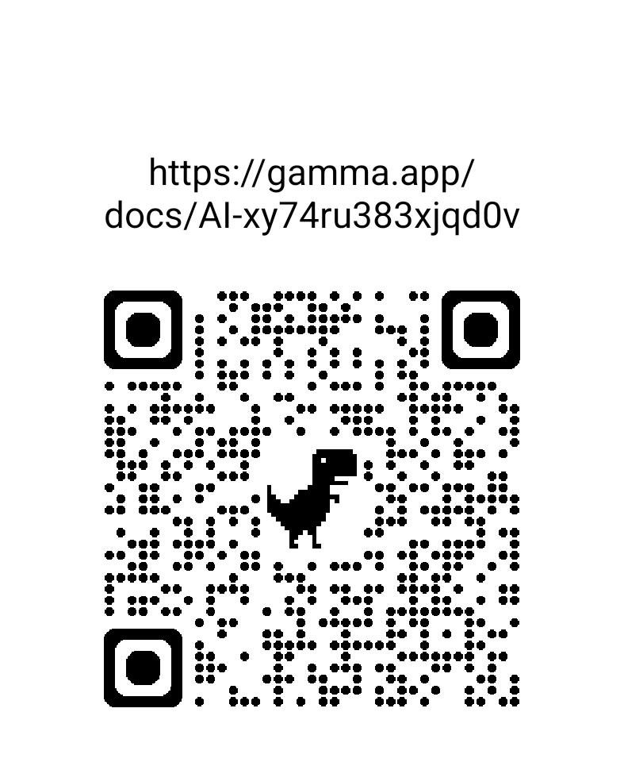
오늘 발표자료의 한계 : AI Review by 구글 notebooklm (무료, 2025.05.09)
PPT로 변환하는 AI

